Slide 1
SuperStream-NX
システム連携ツール ご紹介補足資料
2025-06-01版
キヤノンＩＴソリューションズ株式会社

Slide 2
01
Connect：システム連携ツールについて
02
ご参考：逆引きリファレンス
03
構成・稼働環境について

Slide 3
01
Connect：システム連携ツール

Slide 4
システム連携ツール
情報システムの課題 -分散する情報の連携と現状-
連携の必要が生じる度にデータソース間で
連携プログラムを個別開発が必要
個別詳細要件にあわせた連携が実現可能
・初期費用が分散
メリット
データの抽出
データの交換
保守・メンテナンス工数が膨大になる可能性
・システムの改版では、連携プログラムの修正も必要
・データ連携の共通基盤としての管理ができない
・データソースに応じた要素スキルが必要
デメリット
データの更新
出荷管理
生産管理
Program
会計システム
Program
Program
Program
Program
販売管理
原価管理
Program

Slide 5
システム連携ツールとは
システム連携ツールの位置づけ
NXConnectは、SuperStream-NXとさまざまな業務システムとを連携し、分散したデータを有機的に連携させる事で、事業計画・経営戦略に有効活用できます
SuperStreamｰNX システム連携ツール
販売管理システム
購買管理システム
設定
（NXConnect Studio)
SuperStream-NX
会計ソリューション
生産管理システム
ノンプログラミング
連携
原価管理システム
アダプタ
データ
SuperStream-NX
人事給与ソリューション
勤怠管理システム
表計算ソフト
SuperStream-NX
経営分析ソリューション
コンバーター
帳票出力ツール
変換・演算
統合
分割
置換
さまざまな形式で出力
データ分析ツール
Web
Excel
メール
仕様書
システム間の連携をノンプログラミング、低コストで実現
人手を介さず自動連携できるので、業務プロセスの効率化に有効
必要データを、Web・Excel・メールへ自在に展開
１
2
3

Slide 6
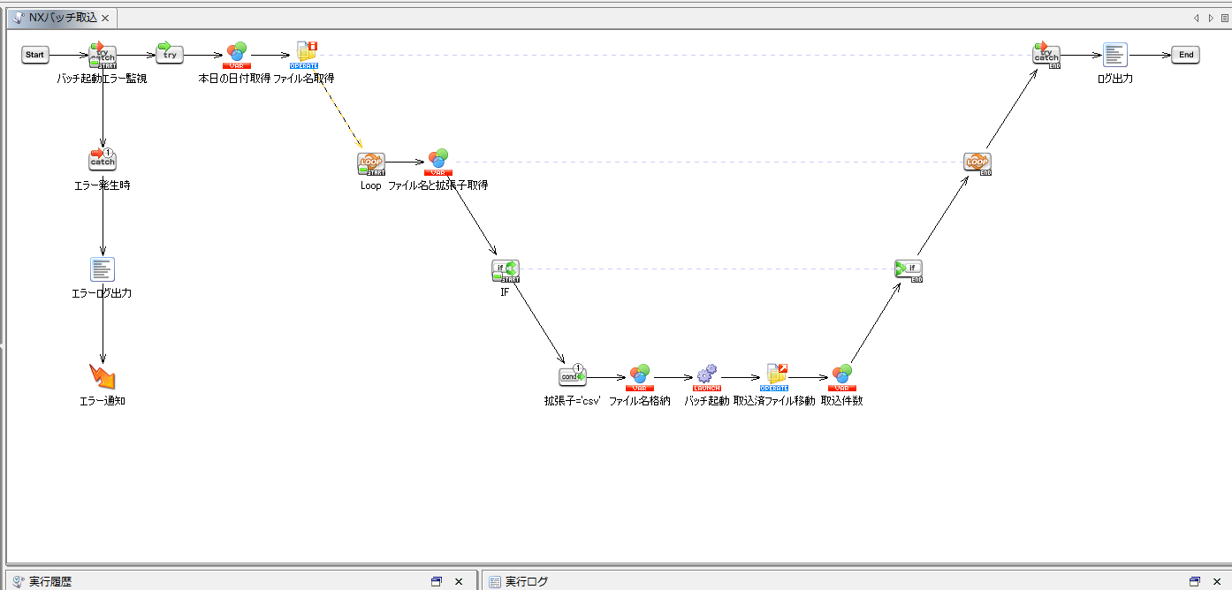
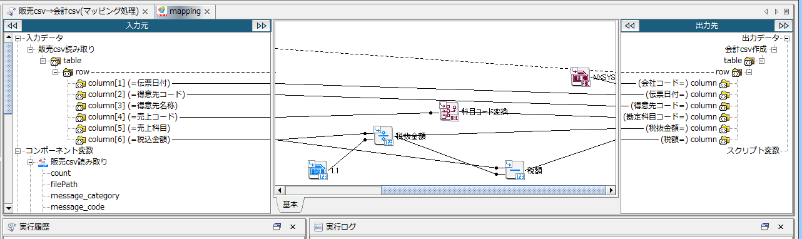
システム連携ツールについて
データ連携処理フローをGUIで可視化
システム間におけるデータ連携のプロセスを、グラフィカルな画面をつかって直感的に
記述可能です
■フローチャートを作成するイメージで
処理プロセスをドラッグ＆ドロップに
より簡単に作成
■条件分岐などの構造化
■データソース間の項目マッピング
■関数による高度なデータ変換
（四則演算や文字列変換など）

Slide 7
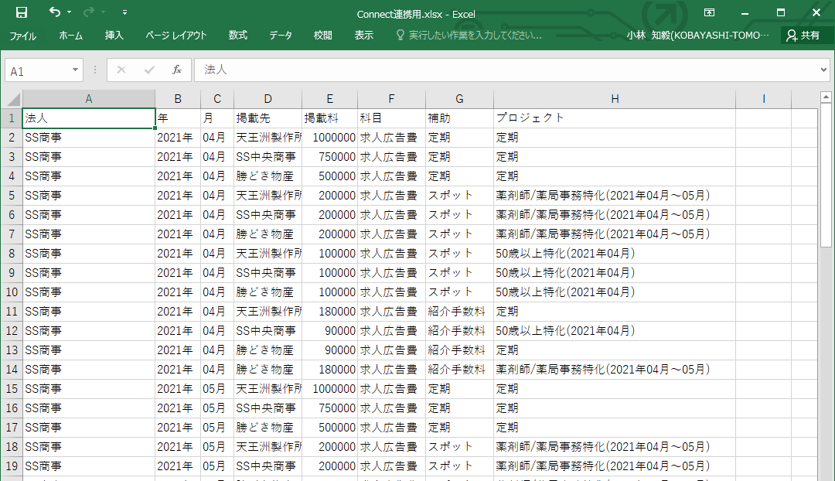
システム連携ツールについて
人手を介さず自動連携、業務プロセスの効率化に有効
必要なデータを、Web、Excel、メールへ自在に展開可能です
他システム
Connect
他システム
SuperStream
勘定科目コード
勘定科目名称
金額（税込）
伝票日付
・・・
・・・
C
会社コード
伝票日付
勘定科目コード
勘定科目名称
税抜金額
税額
付与
変換
計算
会計仕訳
仕 入 買掛金
Excelデータ
他システムデータや
Excel等のデータを
SuperStream-NXに自動連携
取込結果を
メール通知

Slide 8
システム連携ツールについて
さまざまな要件に対応①
要件1： 条件分岐
要件2： エラー処理／フロー制御
条件やデータを参照し格納先システム振分
エラー発生箇所の特定
エラー発生時の処理定義
振り分け定義
フラグA → NX-GL
フラグB → NX-PR
エラー処理
管理者にメール通知
A
NX DB
SSサーバ
データ格納
エラー
PR DB
B
要件3： トランザクション処理
要件4： スケジュール管理
格納処理中のデータロールバック
コミットポイントの定義
夜間バッチスケジュールの設定
ファイル更新時処理実行
DB格納中エラー発生
→ 格納データ無効
・土・日を除く、夜間 0:00 に売上データ抽出実行
・フォルダにマスタ更新データ作成時実行
100件毎のデータ格納を確定
売上更新
バッチ
実行要求
マスタ更新
©Canon IT Solutions Inc. All rights reserved.

Slide 9
システム連携ツールについて
さまざまな要件に対応②
要件1： データの抽出
要件2： データの加工
接続先の定義
必要なデータのみ抽出
データクレンジング
マスタテーブル参照
接続設定
(ホスト名・データ種類・ユーザID)
名称変換：㈱ → 株式会社、デービー → デービー株式会社
消費税追加：( 1000 ＋ 2000 ) * 0.08 = 240
年号変換：2023/11/1 → 令和5年11月1日
・格納日付 = システム日付
・売上金額が100万以上の物
・製品コードの先頭文字がAの物
マスターDB群
要件3： データの統合
要件4： データの格納
キーを指定した複数データの統合
データの格納
条件を指定したデータの更新・削除
A , 販売1部
B , 販売2部
統合処理
データ挿入処理
A , 販売1部 , 10000
B , 販売2部 , 20000
製品コードが一致していたら更新
削除フラグが１ならば削除
©Canon IT Solutions Inc. All rights reserved.
A , 10000
B , 20000

Slide 10
システム連携ツールについて
自動実行（トリガー）の設定が可能
データ連携スクリプトの実行を様々な要件にあわせて、起動設定が可能です
■スケジュール
・日・週・月・年・インターバルなどの処理実行スケジュールを指定可能
・ユーザー定義カレンダーの作成も可能
■ファイル
・監視対象ファイルの新規作成・更新・削除の各種ファイルのイベントにより、
処理スクリプトを起動
■HTTP
・処理スクリプト起動用のURLを生成し、そのURLへのアクセスで処理スクリプト
の実行が可能
■Webサービス
・作成した処理スクリプトをWebサービス化し、Webサービス経由での
処理スクリプト起動が可能
■DBトリガー
・指定したデータベースのテーブルを監視し、ステータスカラムの値の状態
によってスクリプトの実行が可能

Slide 11
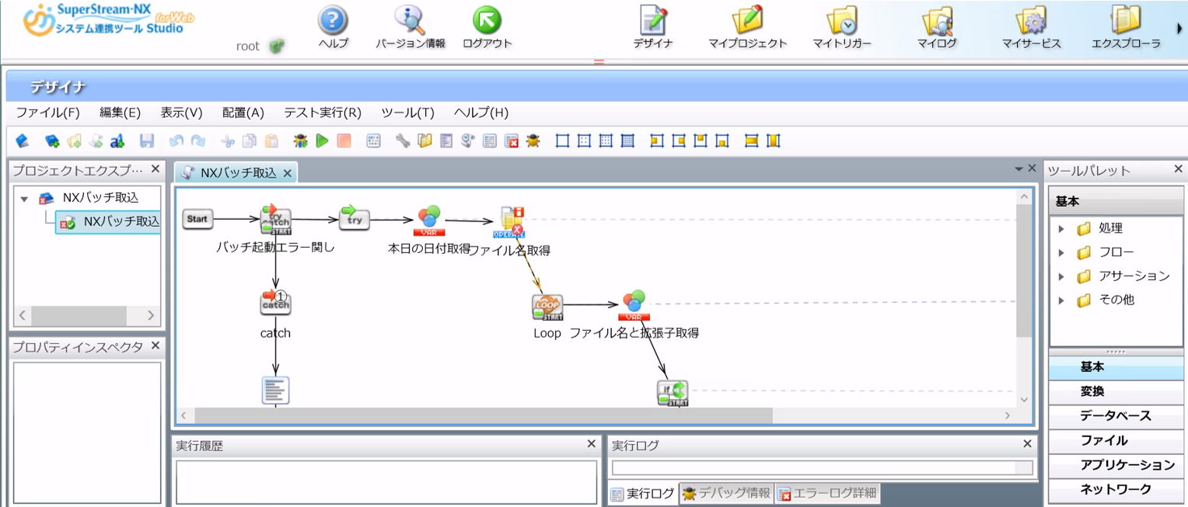
システム連携ツール
NXConnect Studio for Web(開発クライアント)とは
スクリプトの定義や各種設定を行う開発者用クライアントです
通常は限られたシステム開発担当者のみが操作を行うために利用しますので、
経理担当者などの一般利用者は直接操作することや意識する必要はありません

Slide 12
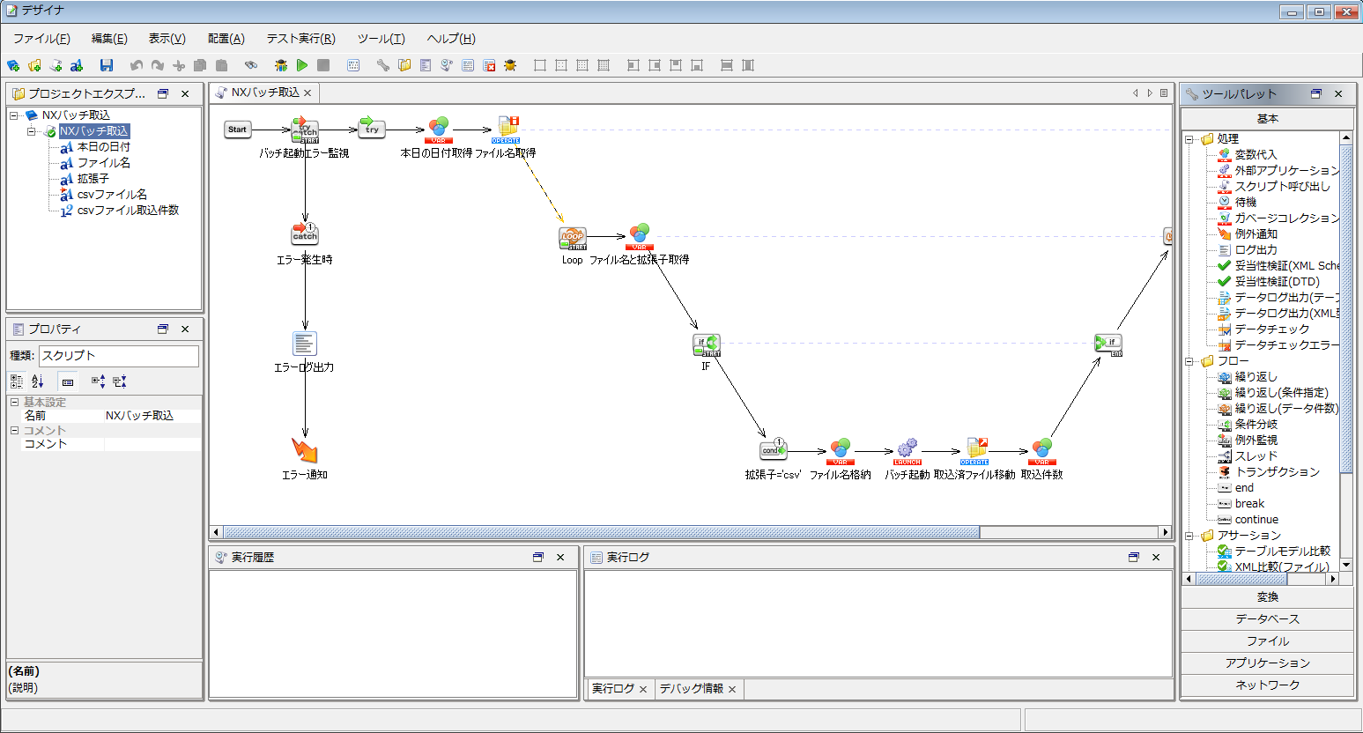
システム連携ツール
処理アイコンおよびインタフェースアダプタ
NXConnect Studio中のデザイナ画面でスクリプト（処理フロー）を定義します。各種アイコンやインターフェースアダプタをツールパレット上にドラッグ＆ドロップで組み立てます
基本機能として分岐やループ機能、各種DBとのアクセス機能、メール送信機能などのアイコンがあります
さらに、NXConnectでは、アダプタとしてWEBサービスをご用意しており、SuperStream-NXとのデータ入出力などを容易に作成する事ができます

Slide 13
システム連携ツール
基本アダプタの一覧
NXConnectは、データベース、ファイルシステム、アプリケーションなど様々なプラットフォーム、データフォーマットへのアクセスを可能にしています。必要なデータの抽出、データの変換、新システムへの格納といった一連の作業をシームレスに実現します
アダプタ概要
ファイル系 | CSV、Excel、XML、HTML、固定長、可変長
データベース系 | Oracle、SQLServer、JDBC、DB2 for i
ネットワーク系 | Mail（POP3、IMAP4、SMTP）、Web、 Webサービス（WS-I Basic Profile1.0)、REST（※）
アプリケーション系 | Dr.Sum
その他 | ファイル操作、データログ出力、アサーション
※RESTアダプタ（HTTPデータ連携を可能とするWebアダプタになります。GET,PUT,POST,DELETEの4つのメソッドに対応してます
※最新稼働環境はリリースノート、価格表をご参照下さい

Slide 14
システム連携ツール
NXConnectから「NXバッチ実行ツール」を実行可能
豊富なNX 統合会計のWebService（バッチ実行ツール呼出）
項目名 | データ取込 | データ出力 | 項目名 | データ取込 | データ出力 | 項目名 | データ取込 | データ出力 | 項目名 | データ取込 | データ出力
仕訳入力 | ○ | － | 機能コード1マスタ | ○ | ○ | 締日管理マスタ | － | ○ | マスタデータ一括取込 | ○ | －
債権入力 | ○ | － | 機能コード1名称マスタ | ○ | － | 債権締次残高マスタ | － | ○ | 固定資産管理情報一括取込 | ○ | －
入金入力 | ○ | － | 機能コード2マスタ | ○ | ○ | 入金データ | － | ○ | 固定資産異動データ取込 | ○ | －
支払伝票入力 | ○ | － | 機能コード2名称マスタ | ○ | － | 消込データ | － | ○ | 償却資産税残高取込 | ○ | －
仮払申請入力 | ○ | － | 機能コード3マスタ | ○ | ○ | 仮払・経費精算コードマスタ | ○ | － | 固定資産異動履歴取込 | ○ | －
経費精算入力 | ○ | － | 機能コード3名称マスタ | ○ | － | 債務締次残高マスタ | ○ | － | 過年度データ取込 | ○ | －
債権計上入力 | ○ | － | 機能コード4マスタ | ○ | ○ | ユーザーマスタ | ○ | － | 異動予定データ取込 | ○ | －
会社間仕訳入力 | ○ | － | 機能コード4名称マスタ | ○ | － | 承認ユーザーグループマスタ | ○ | － | リース資産異動データ取込 | ○ | －
債務計上入力 | ○ | － | プロジェクトマスタ | ○ | ○ | 代理承認者グループマスタ | ○ | － | リース資産管理情報一括取込 | ○ | －
勘定科目マスタ | ○ | ○ | プロジェクト名称マスタ | ○ | － | ワークフロー部門内承認ルートマスタ | ○ | － | 固定資産仕訳データ作成 | ○ | －
勘定科目名称マスタ | ○ | － | 銀行マスタ | ○ | ○ | ワークフロー主管承認ルートマスタ | ○ | － | リース資産仕訳データ作成 | ○ | －
補助科目マスタ | ○ | ○ | 銀行支店マスタ | ○ | ○ | 経費精算費目マスタ | ○ | － | 月次更新 | ○ | －
補助科目名称マスタ | ○ | － | 銀行口座マスタ | － | ○ | AI経費パターンマスタ | ○ | － | 月次更新取消 | ○ | －
会計組織階層マスタ | － | ○ | 銀行振込手数料マスタ | ○ | － | 銀行口座API振込人名マスタ | ○ | － | 月次計算 | ○ | －
会計組織分類マスタ | － | ○ | 振込先マスタ | ○ | ○ | 配賦統計基準マスタ | ○ | － | 月次計算取消 | ○ | －
会計組織マスタ | ○ | ○ | FB入金振込人名マスタ | ○ | － | 配賦グルーブ・配賦処理マスタ | ○ | － | 年次更新 | ○ | －
会計部門マスタ | ○ | ○ | 集金先締次残高マスタ | ○ | － | 配賦元・配賦先マスタ | ○ | － | 年次更新取消 | ○ | －
会計部門名称マスタ | ○ | － | 残高マスタ | ○ | － | 配賦実行パターンマスタ | ○ | － | 仕訳データ確定 | ○ | －
取引先マスタ | ○ | ○ | 取引先・社員残高マスタ | ○ | ○ | セグメント配賦統計基準マスタ | ○ | － | 予測計算指示 | ○ | －
得意先・仕入先マスタ | － | ○ | 債権締次残高マスタ | ○ | － | セグメント配賦グルーブ・配賦処理マスタ | ○ | － | 建仮異動データ取込 | ○ | －
仕入条件マスタ | ○ | － | 消費税表示設定マスタ | ○ | － | セグメント配賦元・配賦先マスタ | ○ | －
仕入先管理マスタ | － | ○ | 換算レートマスタ | ○ | ○ | セグメント配賦実行パターンマスタ | ○ | －
仕入先条件管理マスタ | － | ○ | 税処理マスタ | － | ○
社員マスタ | ○ | － | 残高マスタ | － | ○
得意先別債権条件マスタ | ○ | － | 予算マスタ | － | ○
※詳細は、統合会計マニュアル「システム設定Ⅰ_付録（システム連携編）」、固定資産マニュアル「システム設定Ⅰ_付録（システム連携編）」をご参照ください

Slide 15
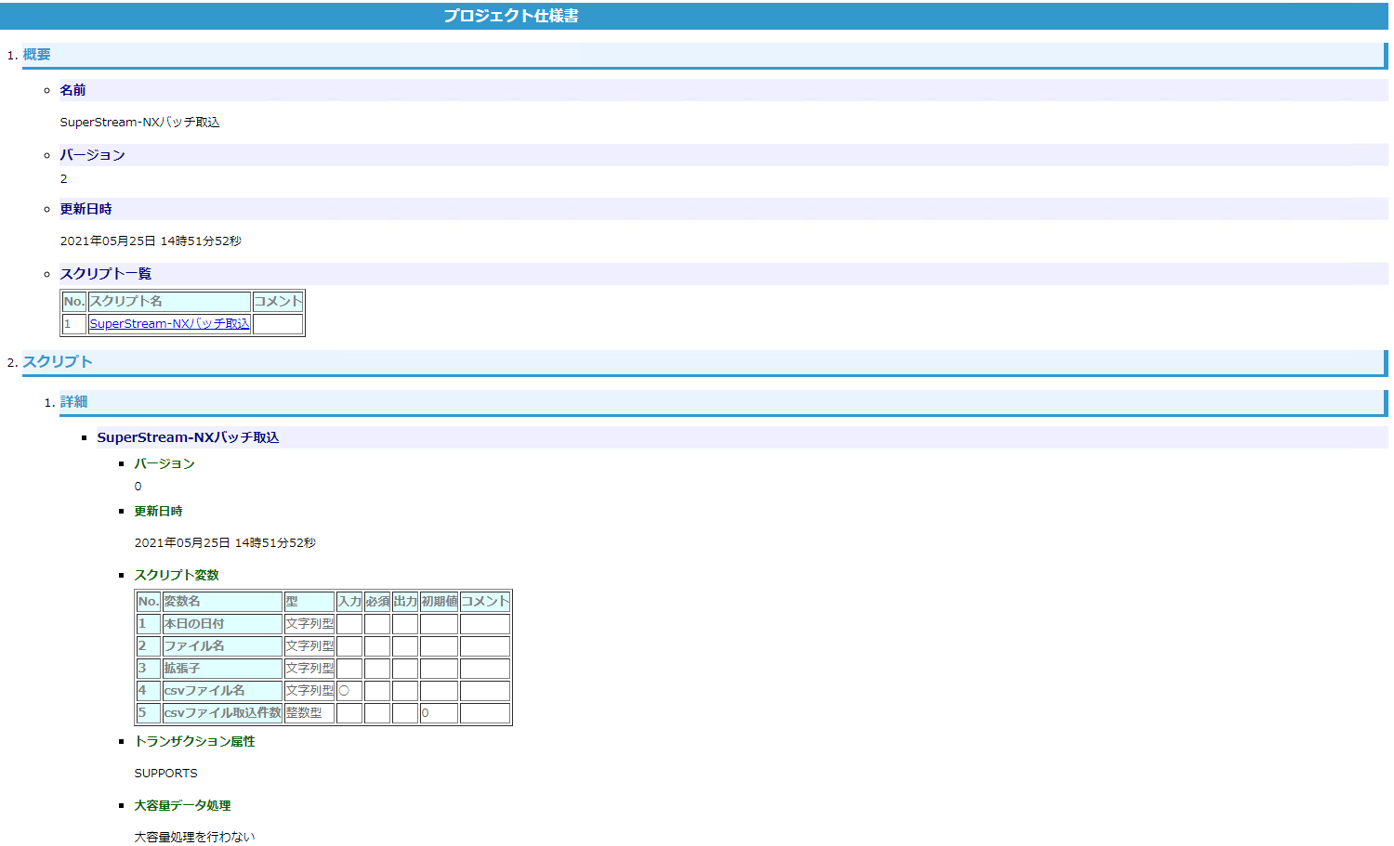
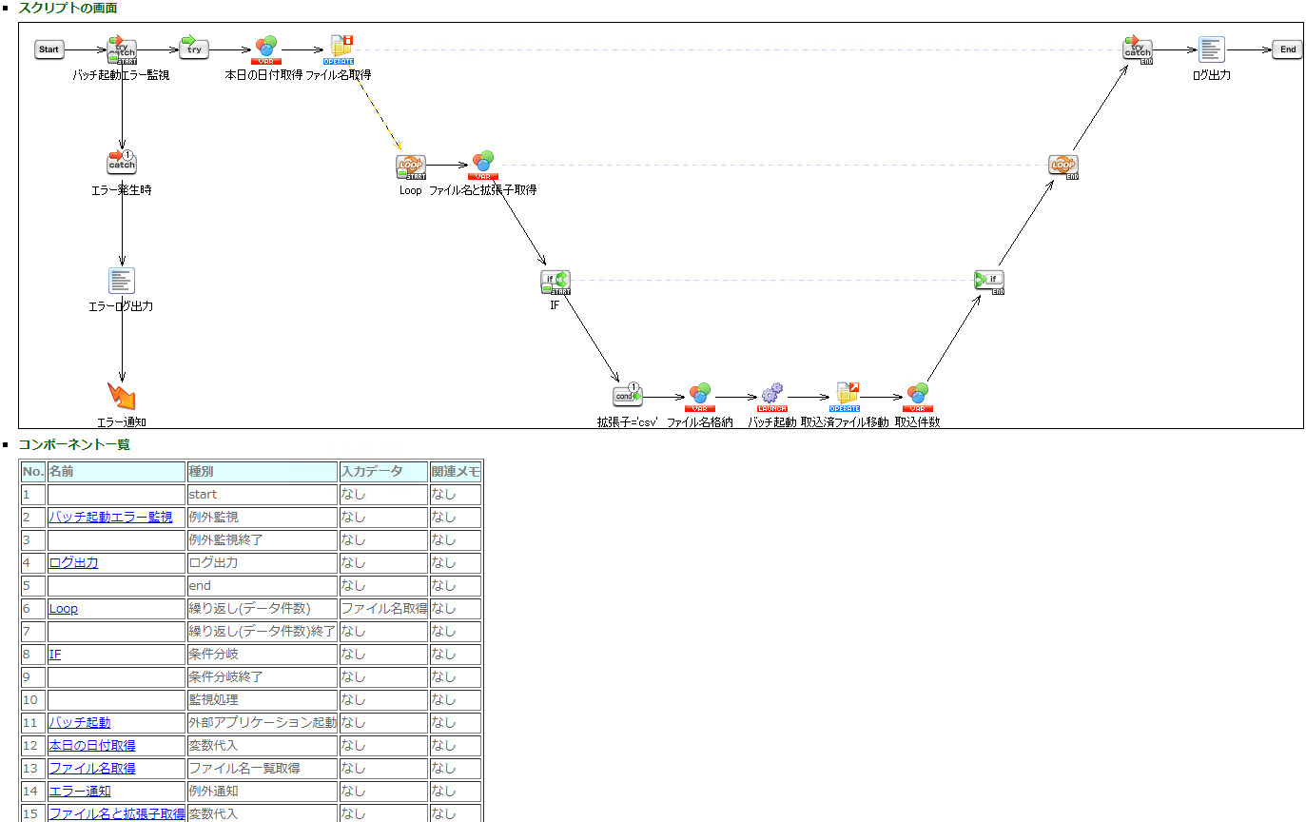
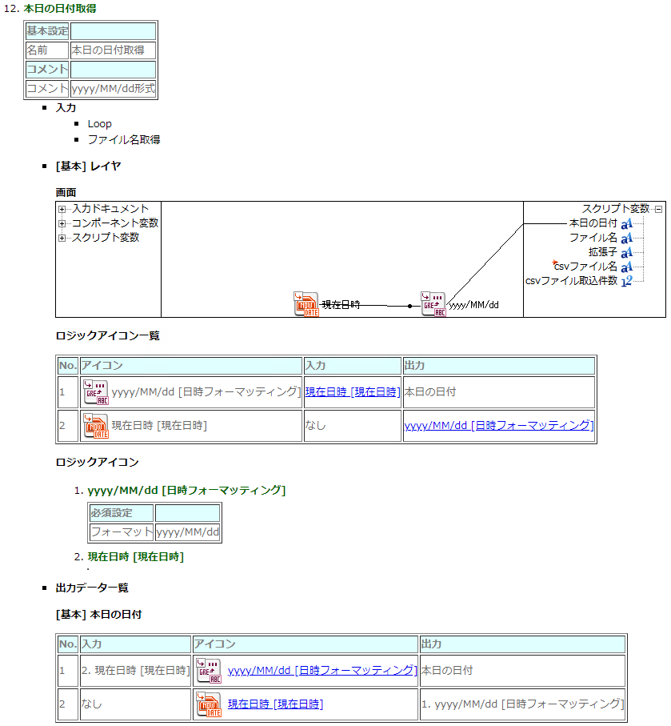
システム連携ツール
仕様書の自動生成
「プロジェクト仕様書」をHTML形式で自動生成可能です。作成した処理内容の確認や、
担当者の引き継ぎなどに役立ちます

Slide 16
02
ご参考：逆引きリファレンス

Slide 17
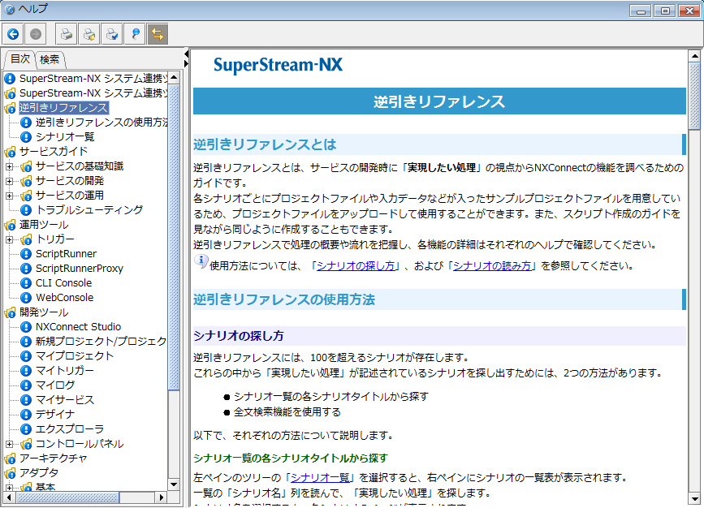
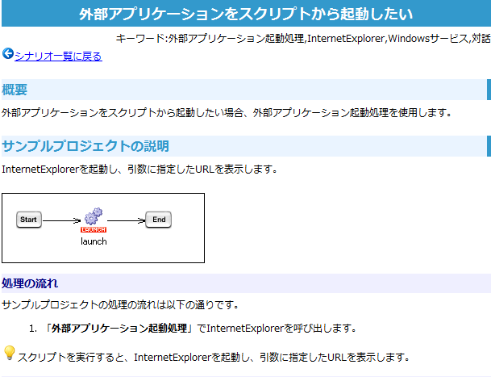
システム連携ツール
逆引きリファレンス（テンプレート）
逆引きリファレンスとは、サービスの開発時に「実現したい処理」の視点からNXConnectの機能を調べるためのガイドです。 各シナリオごとにプロジェクトファイルや入力データなどが入ったサンプルプロジェクトファイルを用意しているため、プロジェクトファイルをアップロードして使用することができます
例
○○○な処理がしたい

Slide 18
システム連携ツール
ご参考：逆引きリファレンス 業務シナリオ（16/34個）
カテゴリ | シナリオ名 | サンプルプロジェクトファイル名
業務シナリオ | null値のレコードになったら抽出処理を終了したい | rl_reference_001.zip
業務シナリオ | メールに添付されたファイルの拡張子にしたがって保存するディレクトリを振り分けたい | rl_reference_002.zip
業務シナリオ | ファイル名を動的に切り替えて出力したい | rl_reference_004.zip
業務シナリオ | データの行と列を入れ替えたい | rl_reference_006.zip
業務シナリオ | 外部アプリケーションをスクリプトから起動したい | rl_reference_007.zip
業務シナリオ | 同時実行したスクリプトの実行制御がしたい | rl_reference_008-010.zip
業務シナリオ | ロックファイルを作成したい | rl_reference_008-010.zip
業務シナリオ | ロックファイルを削除したい | rl_reference_008-010.zip
業務シナリオ | 全銀協フォーマットのような固定長データを出力したい | rl_reference_011.zip
業務シナリオ | 1種類のレコードフォーマットで構成された固定長データを読み取りたい | rl_reference_012.zip
業務シナリオ | 2種類のレコードフォーマットで構成された固定長データを読み取りたい | rl_reference_013.zip
業務シナリオ | 3種類のレコードフォーマットで構成された固定長データを読み取りたい | rl_reference_014.zip
業務シナリオ | 3種類のレコードフォーマットが階層構造で構成された固定長データを読み取りたい | rl_reference_015.zip
業務シナリオ | 4種類のレコードフォーマットが階層構造で構成された固定長データを読み取りたい | rl_reference_016.zip
業務シナリオ | 条件にマッチする間だけ処理を繰り返したい | rl_reference_017.zip
業務シナリオ | ディレクトリに存在するファイル名を判定し、拡張子ごとに処理を分岐したい | rl_reference_019.zip

Slide 19
システム連携ツール
ご参考：逆引きリファレンス 業務シナリオ（34/34個）
カテゴリ | シナリオ名 | サンプルプロジェクトファイル名
業務シナリオ | CSVファイルでマスタチェックし、マッチしたデータを出力したい | rl_reference_023.zip
業務シナリオ | マスタデータに存在しないトランザクションデータを抽出したい | rl_reference_024.zip
業務シナリオ | 文字列型の日付データを日付/時間型のデータに変換したい | rl_reference_027.zip
業務シナリオ | 文字列型の日付データをフォーマット変換したい | rl_reference_028.zip
業務シナリオ | 日付/時間型のフォーマットを変換して出力したい | rl_reference_029.zip
業務シナリオ | デフォルトの日時フォーマットを変更したい | rl_reference_030.zip
業務シナリオ | 変換テーブルを使用して文字列の一部を置換したい | rl_reference_031.zip
業務シナリオ | 正規表現を使用して文字を置換したい | rl_reference_032.zip
業務シナリオ | 文字列に含まれる半角スペース・全角スペース・タブ文字を削除したい | rl_reference_033.zip
業務シナリオ | 入力文字列の前後に含まれる特定の文字を削除したい | rl_reference_034.zip
業務シナリオ | 複数のファイルをマージし、グループ化したい | rl_reference_035.zip
業務シナリオ | 特定の区切り文字で区切られたファイルを読み取りたい | rl_reference_036.zip
業務シナリオ | 入力データが数値かどうか判定したい | rl_reference_037.zip
業務シナリオ | 月末日付を取得したい | rl_reference_038.zip
業務シナリオ | nullの値があるか複数の項目をチェックしたい | rl_reference_039.zip
業務シナリオ | 使用頻度の高いロジックの組み合わせを関数化したい | rl_reference_040.zip
業務シナリオ | スクリプトをコマンドラインから実行したい | rl_reference_046.zip
業務シナリオ | ブレークポイントを設定し、デバッグ情報を確認したい | rl_reference_047.zip

Slide 20
システム連携ツール
ご参考：逆引きリファレンス 機能シナリオ（18/21個）
カテゴリ | シナリオ名 | サンプルプロジェクトファイル名
基本機能 | 複数のデータをマージしたい | rl_reference_048.zip
アダプタ | データベースを更新して、更新結果を返す処理をSOAPのWebサービスとして公開したい | rl_reference_049.zip
基本機能 | 処理を並列に実行したい | rl_reference_050.zip
基本機能 | XSLTを使ってXMLファイルを変換したい | rl_reference_051.zip
Mapper | 複数の条件を指定してデータを抽出したい | rl_reference_052.zip
Mapper | 複数の条件によって出力する値を振り分けたい | rl_reference_053.zip
Mapper | 指定日付時点の年齢を計算したい | rl_reference_054.zip
アダプタ | データベースを検索して、複数件の結果を返す処理をRESTのWebサービスとして公開したい | rl_reference_055.zip
Mapper | 文字数のチェックをしたい | rl_reference_056.zip
Mapper | ファイル名に一意な文字列を使用したい | rl_reference_057.zip
Mapper | 実行スクリプト名をログに出力したい | rl_reference_058.zip
Mapper | XPathを用いてXMLファイルから値を取得したい | rl_reference_059.zip
Mapper | 数値のフォーマットを変換したい | rl_reference_060.zip
アダプタ | 入力データをもとに動的にSQLを生成したい | rl_reference_061.zip
アダプタ | 複数のファイルから特定のファイルを抽出して、ローダでデータベースに書き込みたい | rl_reference_062.zip
アダプタ | ログファイルを読み取り、エラーレベルのログがあった場合はエラーメールを送信したい | rl_reference_063.zip
アダプタ | 出力するファイルのエンコードを変更したい | rl_reference_064.zip
アダプタ | CSVデータをもとに単票形式のExcelを作成したい | rl_reference_065.zip

Slide 21
システム連携ツール
ご参考：逆引きリファレンス 機能シナリオ（21/21個）
カテゴリ | シナリオ名 | サンプルプロジェクトファイル名
アダプタ | SOAPでデータベース更新のWebサービスを実行し、更新結果によって処理を分岐したい | rl_reference_069.zip
アダプタ | RESTでデータベース検索のWebサービスを実行し、XML型の検索結果を取得したい | rl_reference_070.zip
アダプタ | Dr.Sum EAに高速でデータを書き込み、集計レポートを出力したい | rl_reference_071.zip
ご参考：逆引きリファレンス Tipsシナリオ（13個）
カテゴリ | シナリオ名 | サンプルプロジェクトファイル名
Tips | 特定の処理でエラーが発生した場合はリトライしたい | rl_reference_091.zip
Tips | CSVファイルのデータからメールアドレス・宛名を取得してメールを送信したい | rl_reference_092.zip
Tips | 書き込み時にエラーが発生したデータを特定・抽出したい | rl_reference_093.zip
Tips | スクリプトに実行タイムアウトを設定したい | rl_reference_094.zip
Tips | スクリプトからCLIコマンドを実行したい | rl_reference_095.zip
Tips | メモリの使用量を監視して、使用量によってガベージコレクションを実行したい | rl_reference_096.zip
Tips | テキストデータから半角文字だけを抽出したい | rl_reference_097.zip
Tips | テキストファイルの先頭10行をメールの本文として送信したい | rl_reference_098.zip
Tips | 一定時間以上実行しているスクリプトを検出したい | rl_reference_099.zip
Tips | 一時ディレクトリを自動でクリーンアップしたい | rl_reference_100.zip
Tips | NXConnectServerのインストールディレクトリを取得したい | rl_reference_101.zip
Tips | ファイルの情報をもとにしてスクリプトを呼び出したい | rl_reference_102.zip
その他 | 用途別トランザクション使用方法 | rl_reference_103.zip

Slide 22
03
システム構成例・稼働環境

Slide 23
システム構成例・稼働環境
他の各種システム群と間のデータ連携を橋渡し
NXConnect Studio で定義された連携スクリプトや各種設定情報が、NXConnect Server
に保存されます。 NXConnect Serverは、SuperStream-NXシリーズのDB Serverと、
他の各種システム群のデータ連携を橋渡しします
各種システム
（販売管理、生産管理、BI、など）
NXConnect Server
（サーバ・実行用稼働環境）
SuperStreamｰNX DB Server
（会計・人事給与）
■OS
Windows Server
■その他*
AWSサービス ：Amazon EC2(OS:Windows)
Oracle Cloud ：Compute（OS：Windows）
Microsoft Azure ：Virtual Machines
*VPNや専用線での利用を推奨
連携
連携
※ NXConnect Serverと
SuperStream-NX DB Serverは同居可能
■OS
Windows
Windows Server
■.NET Framework
NXConnect Studio
（開発用クライアント）
※詳細情報等は最新版の稼働環境表を別途ご確認ください

Slide 24
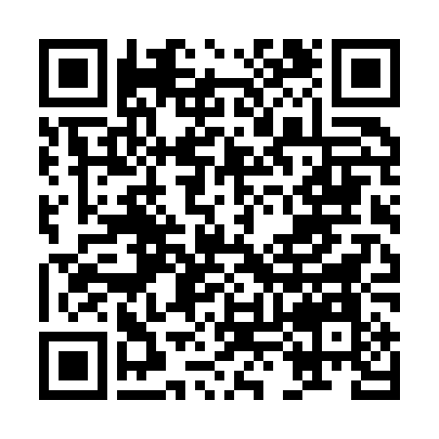
会計・人事を変える
もっとやさしく、もっと便利に、
もっとクリエイティブに！
詳しくはこちらから

